Slide 1
МБОУ «Обоянская средняя общеобразовательная школа №1»
Вода – растворитель.
Растворы
Выполнила:
учитель химии
Климова Татьяна Анатольевна

Slide 2
Тема урока: «Вода – растворитель. Растворы»
Цели урока: сформировать представления о воде как растворителе, о видах растворов; расширить представления о значении воды и растворов в жизни человека; дать представление о массовой доле вещества в растворе (процентной концентрации); развивать интеллектуальные и когнитивные компетенции обучающихся; воспитывать личностные качества (самостоятельность, инициативу).
Задачи урока: ознакомить с видами растворов (концентрированные, разбавленные, насыщенные, ненасыщенные); видами растворителей; разобрать способы выражения концентрации – растворимость и массовую долю.
Учебник: Г.Е. Рудзитис, Ф.Г. Фельдман «Химия 8 класс»

Slide 3
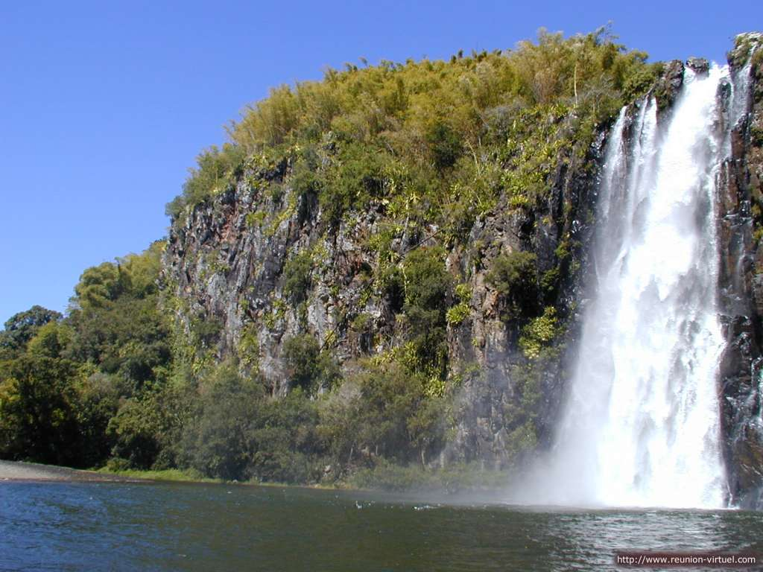
Вода… Ты не имеешь ни вкуса, ни цвета, ни запаха, тебя невозможно описать – тобой наслаждаешься, не ведая, что ты такое.
Ты не просто необходима для жизни, ты и есть сама жизнь.
Ты божество, ты совершенство, ты самое большое богатство на свете
А. де Сент-Экзюпери
МБОУ «Обоянская СОШ №1»

Slide 4
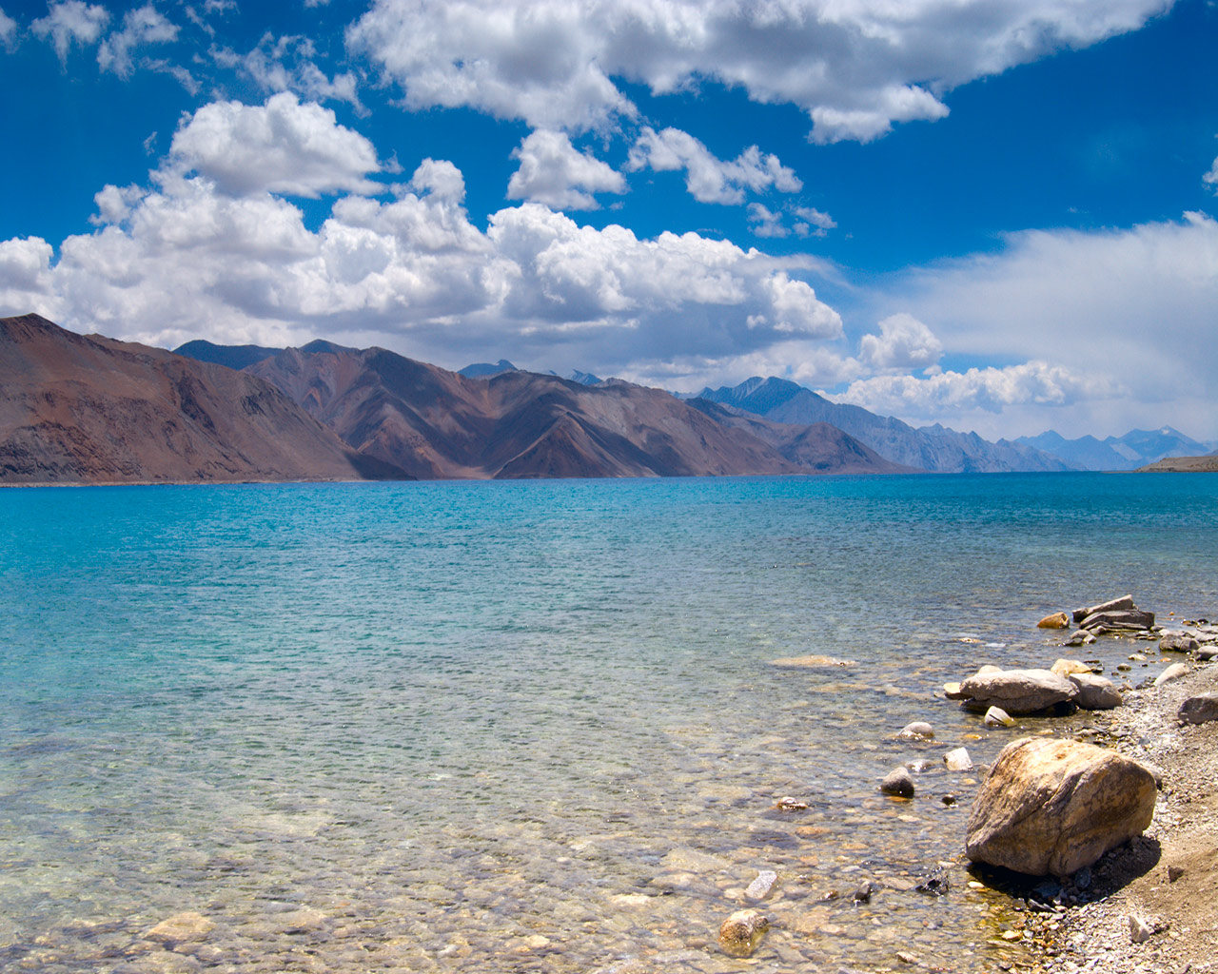
Вода в природе
МБОУ «Обоянская СОШ №1»

Slide 5
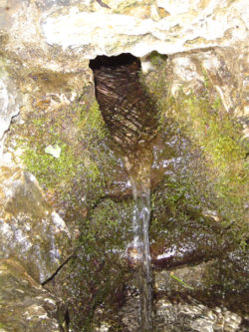
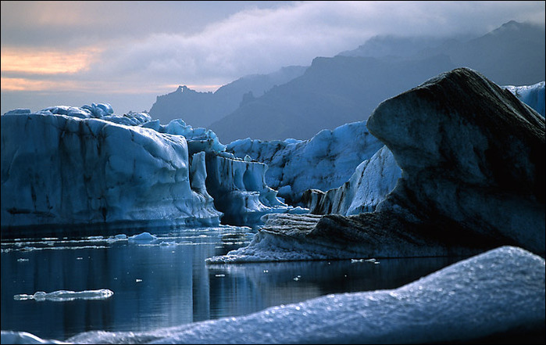
МБОУ «Обоянская СОШ №1»

Slide 6
Чем природная вода (морская, речная, колодезная) отличается по вкусу от кипяченой воды?
МБОУ «Обоянская СОШ №1»

Slide 7
Содержание соли в воде океанов и морей
Источник воды | Содержание соли
Вода океанов | 35 г/л
Черное море | 19 г/л
Каспийское море | 13 г/л
Мертвое море | 260 г/л
МБОУ «Обоянская СОШ №1»

Slide 8
Растворы – однородные системы, состоящие из молекул растворителя и частиц растворенного вещества, между которыми происходят физические и химические взаимодействия.
Раствор = Растворитель + Растворенное вещество
МБОУ «Обоянская СОШ №1»

Slide 9
Виды растворителей
растворители
Неорганический
(вода)
Органические (спирт, ацетон, бензин)
МБОУ «Обоянская СОШ №1»

Slide 10
Виды растворов
Концентрированные
Разбавленные
Насыщенные
Ненасыщенные
МБОУ «Обоянская СОШ №1»

Slide 11
Концентрированные растворы – растворы, содержащие много растворенного вещества и мало растворителя.
МБОУ «Обоянская СОШ №1»

Slide 12
Разбавленные растворы – растворы, содержащие мало растворенного вещества и много растворителя
. МБОУ «Обоянская СОШ №1»

Slide 13
Насыщенные растворы – растворы, в которых при данной температуре вещество уже не может больше растворяться
. МБОУ «Обоянская СОШ №1»

Slide 14
Ненасыщенные растворы – растворы, в которых при данной температуре вещество еще может растворяться
МБОУ «Обоянская СОШ №1»

Slide 15
Концентрация раствора
Концентрация раствора – содержание растворенного вещества в растворе
МБОУ «Обоянская СОШ №1»

Slide 16
Способы выражения концентрации
Коэффициент растворимости или растворимость
Массовая доля или процентная концентрация растворенного вещества
Молярная концентрация
МБОУ «Обоянская СОШ №1»

Slide 17
Коэффициент растворимости или растворимость
Коэффициент растворимости показывает, какая максимальная масса вещества может раствориться в 100 г (или 1000 г) растворителя
Растворимость веществ
(на 100 г воды при 20 ° С)
Хорошо растворимые
(больше 1 г)
Малорастворимые
(меньше 1 г)
Практически нерастворимые
меньше 0,01 г
МБОУ «Обоянская СОШ №1»

Slide 18
ω_{в – ва} - массовая доля растворенного вещества в растворе
m _{в – ва} – масса растворенного вещества
m _{р – ра} – масса раствора
ω_{в – ва} = ^{m в – ва}
^{m р – ра}
МБОУ «Обоянская СОШ №1»

Slide 19
Рефлексия
Я | Мы | Урок
Теоретик | Активные | Интересный
Аналитик | Внимательные | Увлекательный
Ученик | Трудолюбивые | Полезный
Экспериментатор | Любознательные | Нужный
Сотрудник | Креативные | Коллективный
Химик | Целеустремленные | Творческий
Кем был каждый из вас сегодня на уроке?
Какими мы были на уроке?
Каким вы видите сегодняшний урок?
МБОУ «Обоянская СОШ №1»

